Slide 1

Вредни газове
Автори: Алекс Милчов, Иван Борисов, Йордан Донков

Slide 2


Цел на проекта
Главната цел е даване на точна информация за качеството на въздуха във вашият дом или извън него. Проектът е интерактивен, защото показва външната или стайната температура с помощта на дисплей.

Slide 3
Причини
Стремителното нарастване на броя на населението на Земята, научно-техническият прогрес и въоръжаването коренно променят ситуацията на планетата в последните 100 години. Антропогенното влияние върху биосферата се засилва все повече.

Slide 4
Последствия
За гражданите на ЕС замърсяването на въздуха е екологичен проблем номер едно след промените в климата. Той засяга в най-голяма степен жителите на градовете. От астма и сърдечни заболявания до рак на белите дробове – лошото качество на въздуха е причина за хроничните здравословни проблеми на милиони европейци.

Slide 5
Решения
Начините за намаляване на замърсяването, които също така ускоряват преминаването към икономика с ниски въглеродни емисии, включват: намаляване на превоза и потреблението на горива, преминаване към електрически автомобили, по-екологичен градски транспорт и изграждане на мащабни велосипедни мрежи

Slide 6
1. Установяване на темата на разработка
Етапи на разработка
2. Изграждане на функционален план
3. Избор на технологии
4. Изграждане на логически план
5. Разработка, тест и публикация

Slide 7
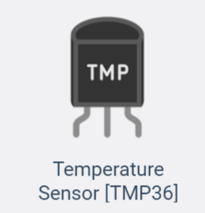
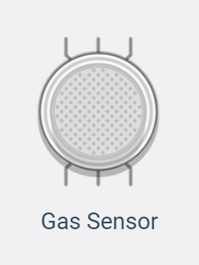
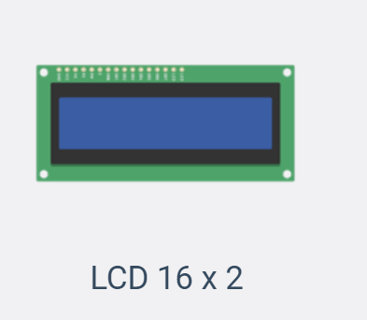
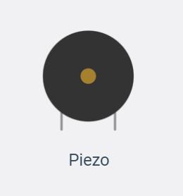
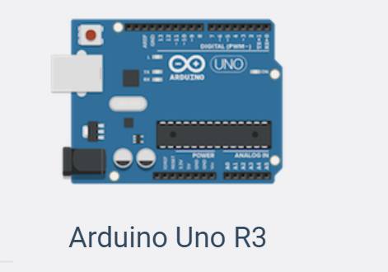

Основни компоненти
Arduino Uno R3
Piezo
LCD 16 x 2
Temperature Sensor [TMP36]
Gas Sensor

Slide 8
Главни проблеми при разработка
Създаване на качествен код
Изучаване на различните компоненти и начинът им на работа
Изучаване на основните физични явления
Добра структура на връзките между компонентите

Slide 9
Добавяне на повече функционалности
Устойчивост на проекта
Добавяне на още сензори
Създаване на реален проект с платка
Свързване на платката с мобилно приложение

Slide 10
Благодарим за вниманието!
Очакваме вашите въпроси.

